Slide 1
БАРС. Здравоохранение –
ТФОМС
ОБЛАЧНЫЕ ТЕХНОЛОГИИ
УПРАВЛЕНИЯ

Slide 2
ИНФОРМАТИЗАЦИЯ ОТРАСЛИ ЗДРАВООХРАНЕНИЯ
Медицинская информационная система
Дополнительное лекарственное обеспечение
«БАРС.Здравоохранение»
Электронный ТФОМС
Паспорт ЛПУ
Мониторинг здравоохранения
Электронные регистры мед.оборудования и мед.работников

Slide 3
АРХИТЕКТУРА РЕШЕНИЙ ТФОМС. ТЕКУЩЕЕ СОСТОЯНИЕ
БД 3
БД 2
БД 1
СМО
БД 4
БД 6
БД 5
БД 7
ЛПУ
ИС ТФОМС
Разрозненные Базы Данных
Множество интеграционных связей
Зачастую, различные разработчики отдельных компонент
Разные технологические решения
Отставание от нормативной базы

Slide 4
РЕЗУЛЬТАТ МОДЕРНИЗАЦИИ АРХИТЕКТУРЫ ТФОМС. ОБЩАЯ СХЕМА
Медицинские
организации
Медицинские
страховые организации
Эксперты
качества
ТФОМС
Единая БД
ТФОМС субъекта
МЕЖТЕРРИТОРИАЛЬНЫЕ РАСЧЕТЫ
ЭКСПЕРТИЗА
КАЧЕСТВА
ЕДИНЫЙ РАСЧЕТНЫЙ ЦЕНТР
РЕГИСТР МО
РЕЕСТР ЭКСПЕРТОВ

Slide 5
НОРМАТИВНОЕ ОБЕСПЕЧЕНИЕ
Постановление Правительства РФ от 05.12.2008 №913 «О программе государственных гарантий оказания гражданам Российской Федерации бесплатной медицинской помощи»
Закон «Об обязательном медицинском страховании в Российской Федерации» № 326-ФЗ от 29 ноября 2010 года
Приказ ФФОМС от "07" апреля 2011 г. №79. Общие принципы построения и функционирования информационных систем и порядок информационного взаимодействия в сфере обязательного медицинского страхования
Приказ ФФОМС от 13 декабря 2011 г. №230 об утверждении порядка ведения территориального реестра экспертов качества медицинской помощи и размещения его на официальном сайте ТФОМС в сети «Интернет»
Приказ ФФОМС от 20 декабря 2013 г. №263 "Об утверждении Порядка информационного взаимодействия при осуществлении информационного сопровождения застрахованных лиц при организации оказания им медицинской помощи страховыми медицинскими организациями в сфере обязательного медицинского страхования"

Slide 6
ЗАДАЧИ, КОТОРЫЕ РЕШАЕТ СИСТЕМА ТФОМС
1
Формирование региональных сегментов единого регистра застрахованных лиц и единого реестра медицинских организаций
2
Ведение территориального реестра экспертов качества медицинской помощи в сфере ОМС
3
Осуществление межтерриториальных расчетов, включая сбор и обработку данных персонифицированного учета сведений о медицинской помощи
4
Учет взаиморасчетов между участниками информационного взаимодействия (СМО, МО и ТФОМС)
5
Реализация единого информационного онлайн-ресурса для обмена данными о госпитализации между участниками информационного взаимодействия субъекта РФ

Slide 7
ЕДИНЫЙ ФОРМАТ ВЗАИМОДЕЙСТВИЯ
до 1
сентября
2011 г.
с 1
сентября 2011 г.
В каждом регионе:
Приказ ФФОМС №79
от 7 апреля 2011г. «Об утверждении Общих принципов построения и функционирования информационных систем и порядка информационного взаимодействия в сфере обязательного медицинского страхования»
Все ТФОМС должны работать в едином формате и по единой схеме взаимодействия с ЛПУ
используется своя система
свой формат передачи данных
своя методика сбора и проверки отчетности

Slide 8
АРХИТЕКТУРНОЕ РЕШЕНИЕ
ИС ТФОМС
Тонкий клиент Web-браузер
Передача
по VipNet
Web-сервер
Сервер БД
Сторонняя
система
1. Трехзвенная архитектура для настольных приложений
2. Сервис - ориентированная архитектура (SOA) для взаимодействия с внешними системами

Slide 9
МЕДИЦИНСКИЕ ОРГАНИЗАЦИИ
Получают информацию и рассчитанных суммах за оказанную помощь
Сводные и аналитические
отчеты
Регистр медицинских работников
Передают информацию о пролеченных пациентах и оказанных услугах
Ведут паспорт своего лечебного учреждения в электронном виде

Slide 10
СТРАХОВЫЕ МЕДИЦИНСКИЕ ОРГАНИЗАЦИИ
Оплата
медицинской
помощи
Экспертиза медицинской
помощи
СМО
Формирование отчетности

Slide 11
ПРЕИМУЩЕСТВА СИСТЕМЫ
СНИЖЕНИЕ НАГРУЗКИ НА ПЕРСОНАЛ
Возможность автоматического проведения медико-экономических экспертиз, что позволяет снизить нагрузку на персонал ТФОМС
ЕДИНОЕ ИНФОРМАЦИОННОЕ ПРОСТРАНСТВО
Работа ТФОМС и всех медицинских организаций региона в едином информационном пространстве и централизованное хранение информации
ПРОСТОТА РАБОТЫ
Возможность удаленной работы представителей медицинских организацией через Web-кабинет
ПРОСТОТА РАБОТЫ, ОБСЛУЖИВАНИЯ И ОБНОВЛЕНИЯ
Удобные формы предоставления информации с возможностью изменения и сохранения внешнего вида для каждого пользователя

Slide 12
РЕАЛИЗАЦИЯ ТРЕБОВАНИЙ ПРИКАЗА №263.
СХЕМА ИНФОРМАЦИОННОГО ВЗАИМОДЕЙСТВИЯ
Пациент
ТФОМС
предоставление доступа
мониторинг
Поликлиника
выдача направления на госпитализацию
мониторинг
ИС ТФОМС
обмен данными
Страховая медицинская организация
Стационар
госпитализация
обмен данными
обмен данными
мониторинг

Slide 13
ТЕРРИТОРИАЛЬНЫЙ ФОНД ОМС
Реэкспертизы медицинской помощи
Межтерриториальные расчеты с ТФОМС других регионов РФ
Финансирование медицинской помощи
ТЕРРИТОРИАЛЬНЫЙ ФОНД ОМС
Использование НСИ регионального уровня
Использование тарифного соглашения региона
Ведение реестра медицинских организаций
Формирование сводной и аналитической отчетности
Ведение реестра врачей экспертов

Slide 14
РЕЗУЛЬТАТЫ ВНЕДРЕНИЯ СИСТЕМЫ
Медицинские
организации
Медицинские
страховые организации
Федеральный фонд ОМС
ТФОМС
Единая БД
ТФОМС субъекта
Создание единого информационного пространства для всех участников информационного взаимодействия
Ведение персонифицированного
Учёта сведений о медицинской
Помощи, оказанной застрахованным
лицам
Ведение региональных сегментов
Единого реестра экспертов качества медицинской помощи, Единого реестра страховых медицинских организаций

Slide 15
РЕГИОНАЛЬНЫЙ СЕГМЕНТ ЕДИНОГО РЕГИСТРА ЗАСТРАХОВАННЫХ ЛИЦ
РЕГИОНАЛЬНЫЙ УРОВЕНЬ ВЗАИМОДЕЙСТВИЯ
ТФОМС
ЛПУ
СМО
Сервис информирования о территориях страхования(SOAP)
Обмен сведениями о застрахованных (SOAP)
Списки неработающих(при наличии)
ТФОМС 2....84
Страхователь неработающего населения
XML
Решение конфликтов по «дублям»
ФОМС
Центральный сегмент ЕРЗЛ

Slide 16
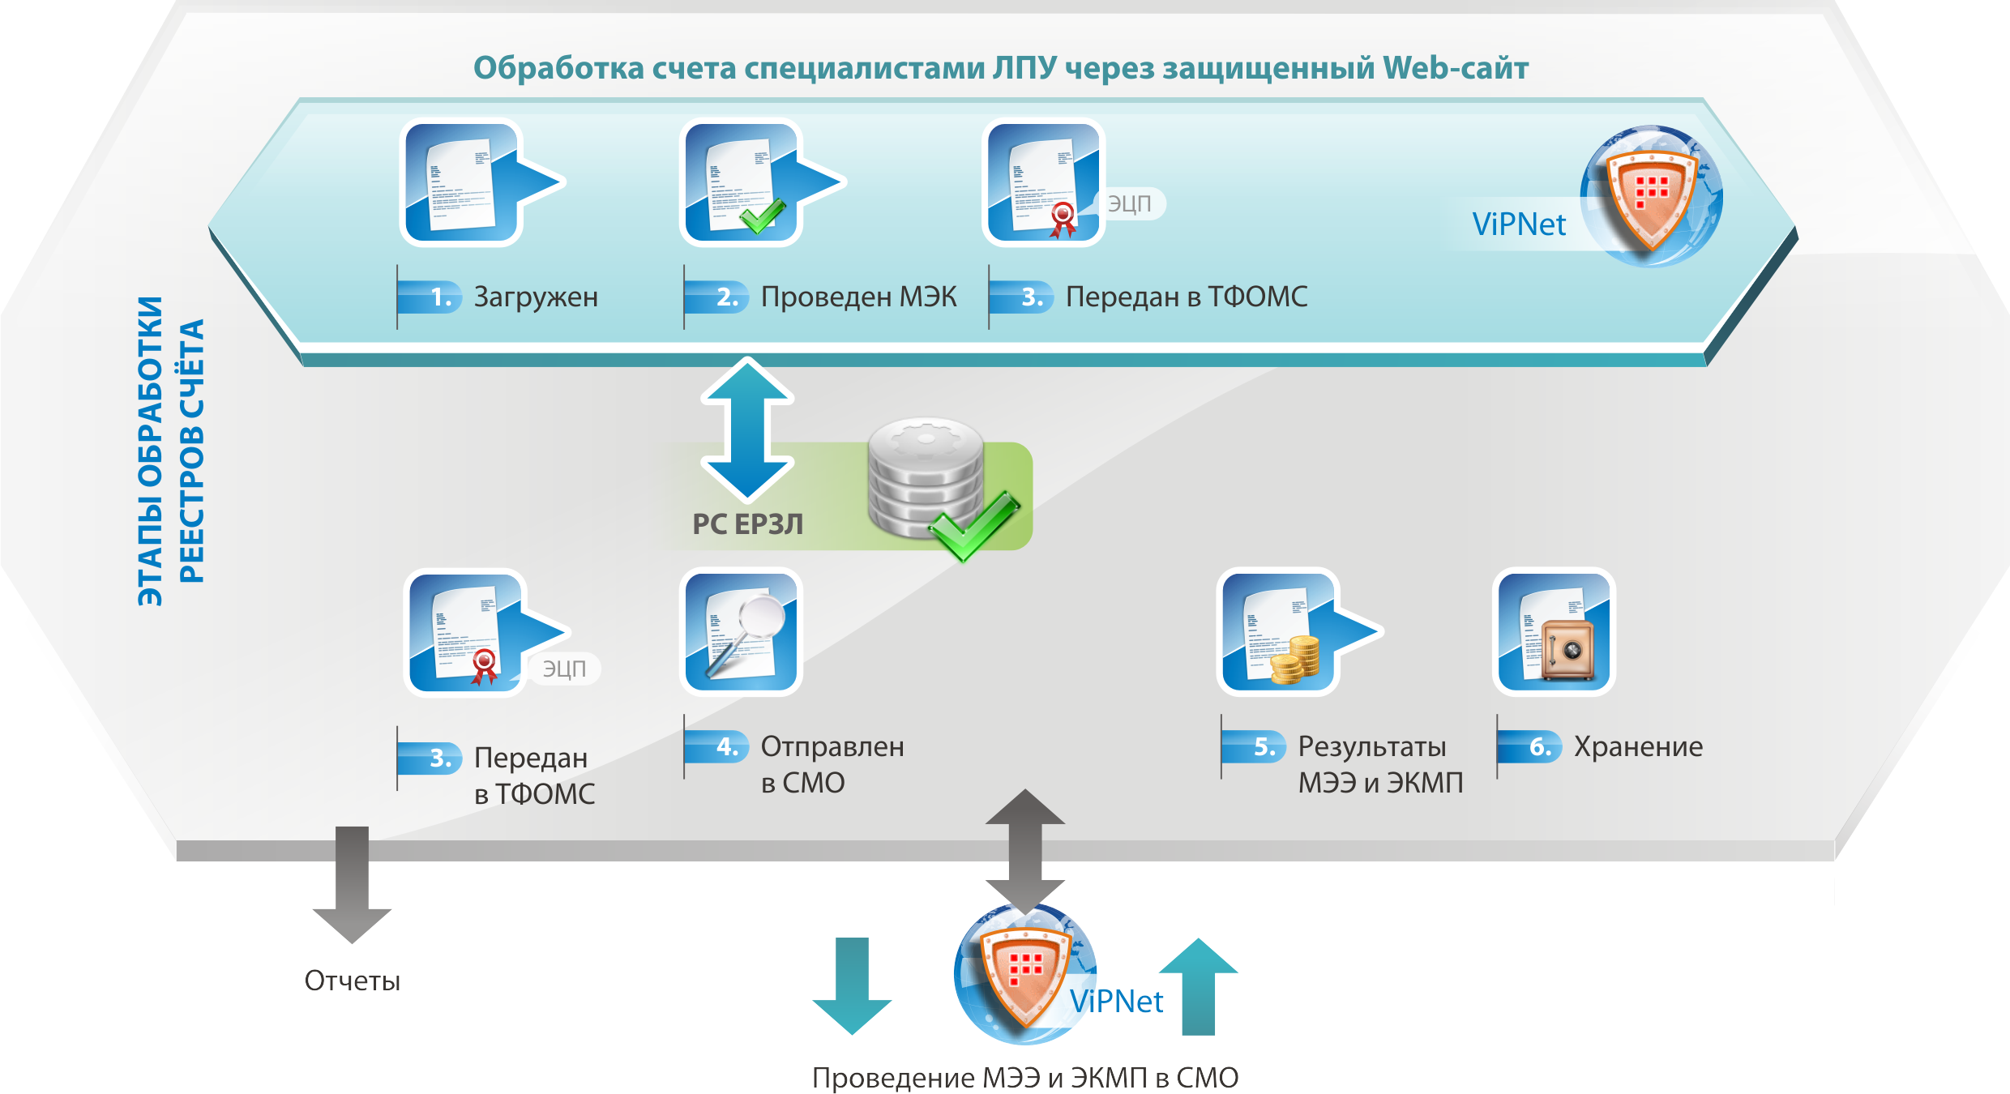
ПЕРСОНИФИЦИРОВАННЫЙ УЧЕТ МЕДИЦИНСКОЙ ПОМОЩИ (ТП ОМС)
5

Slide 17
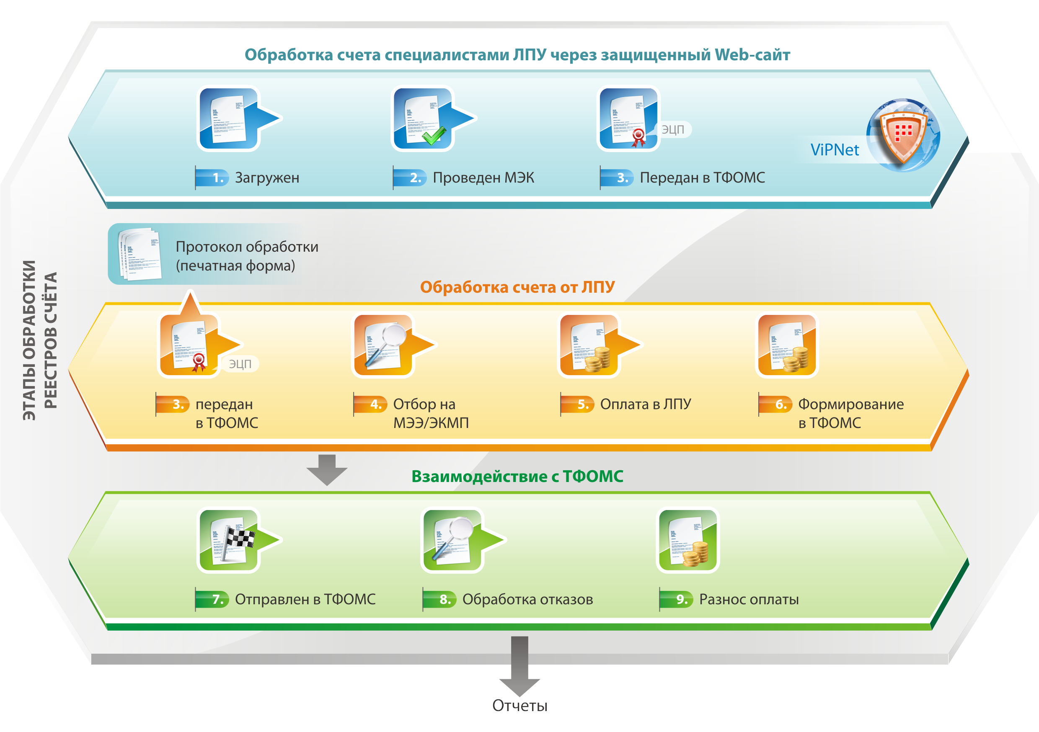
МЕЖТЕРРИТОРИАЛЬНЫЕ РАСЧЕТЫ
6

Slide 18
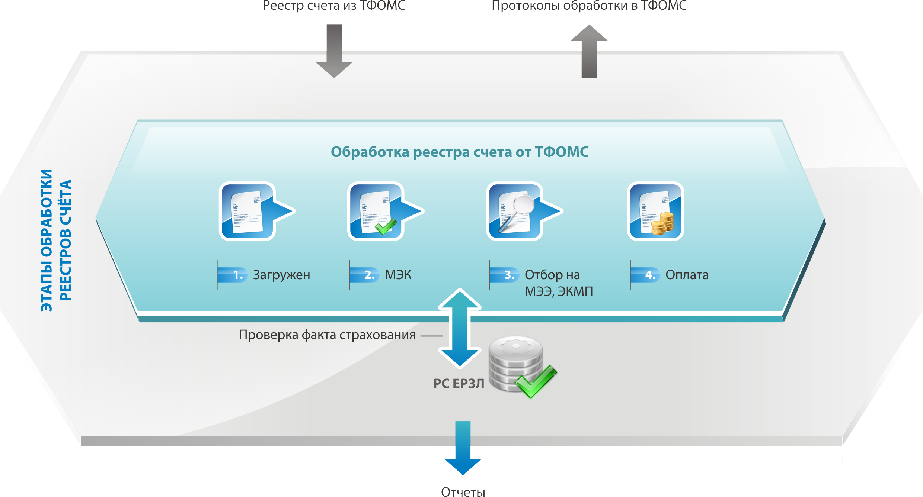
МЕЖТЕРРИТОРИАЛЬНЫЕ РАСЧЕТЫ

Slide 19
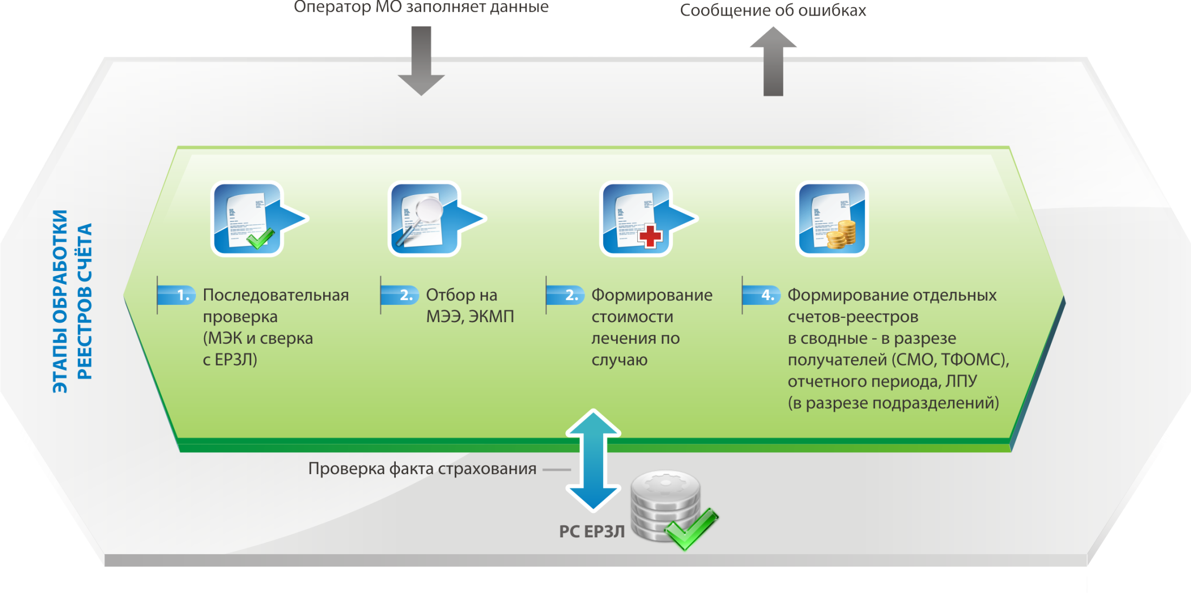
МЕЖТЕРРИТОРИАЛЬНЫЕ РАСЧЕТЫ

Slide 20
СПАСИБО
ЗА ВНИМАНИЕ
ОБЛАЧНЫЕ ТЕХНОЛОГИИ
УПРАВЛЕНИЯ

